Slide 1

Notes:
Bonjour à toutes et à tous, et bienvenue dans la séance six du cours CMNS deux cent un. Nous ouvrons la troisième partie du cours, consacrée à la communication orale et interculturelle. Cette séance porte sur les bases de la communication orale. Prendre la parole devant un groupe impressionne beaucoup de monde, et c'est tout à fait normal. La bonne nouvelle, c'est que cela s'apprend. Avec de la méthode et de l'entraînement, chacun peut devenir un orateur clair, convaincant et serein.

Slide 2
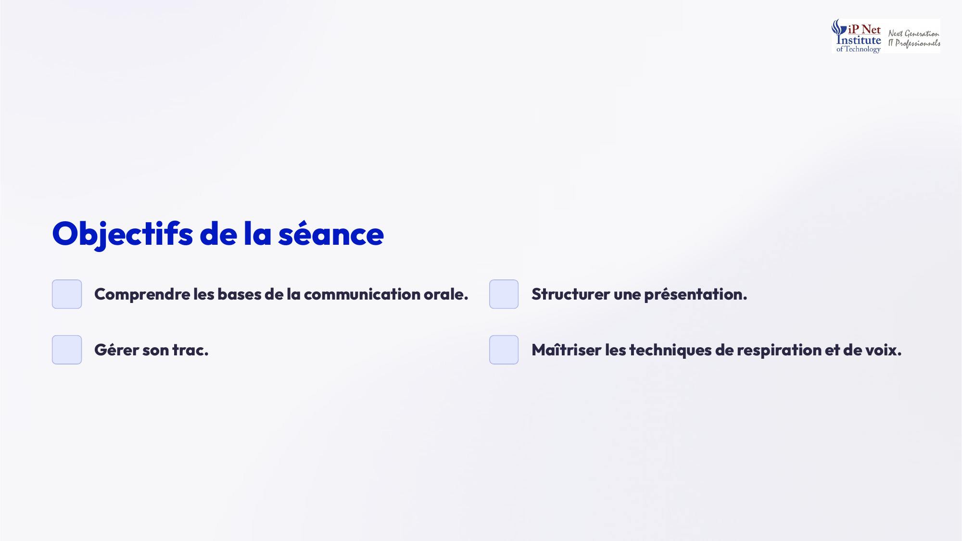
Notes:
Cette séance poursuit quatre objectifs. D'abord, comprendre les bases de la communication orale, ses enjeux et ses composantes. Ensuite, savoir structurer une présentation, pour qu'elle soit claire et facile à suivre. Puis, apprendre à gérer son trac, cette appréhension que ressentent presque tous les orateurs. Et enfin, maîtriser les techniques de respiration et de voix, qui donnent de l'assurance et de l'impact à votre parole. Ces quatre objectifs correspondent aux quatre chapitres de la séance. Commençons par le premier chapitre, la prise de parole.

Slide 3

Notes:
Le premier chapitre porte sur la prise de parole en public. C'est une compétence essentielle pour tous les professionnels, quel que soit leur métier. Elle permet de présenter des idées, de convaincre un auditoire, et de mobiliser une équipe autour d'un projet. Dans ce chapitre, nous verrons les enjeux de la prise de parole, ses composantes, ses différents types, les facteurs de succès, et les obstacles que l'on rencontre le plus souvent. Commençons par les enjeux. Ils sont nombreux, et souvent sous-estimés.

Slide 4

Notes:
La prise de parole en public est un moment clé de la communication professionnelle. Elle permet de présenter des projets, de défendre des idées, de convaincre des auditoires, et de mobiliser des équipes. Elle est aussi souvent un moment d'évaluation. Lors d'une soutenance, d'une réunion avec la direction, ou d'une présentation à un client, on juge à la fois votre message et votre manière de le porter. Une prise de parole réussie peut donc avoir un impact significatif sur votre carrière.

Slide 5
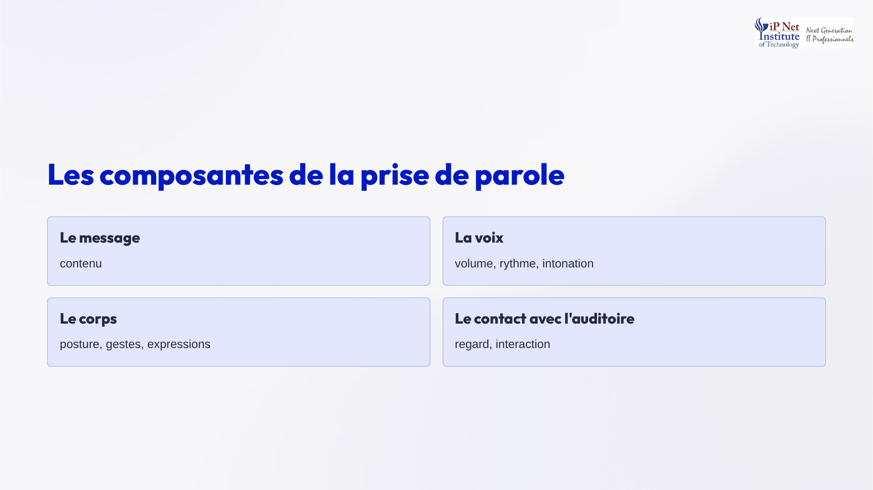
Notes:
La prise de parole comprend quatre composantes. Le message, c'est-à-dire le contenu, ce que vous voulez dire. La voix, avec son volume, son rythme et son intonation. Le corps, avec la posture, les gestes et les expressions du visage. Et le contact avec l'auditoire, par le regard et l'interaction. Ces quatre composantes doivent travailler ensemble. Un excellent message, porté d'une voix monotone et sans un regard pour le public, perdra une grande partie de sa force. Voyons maintenant les différents types de prise de parole.

Slide 6
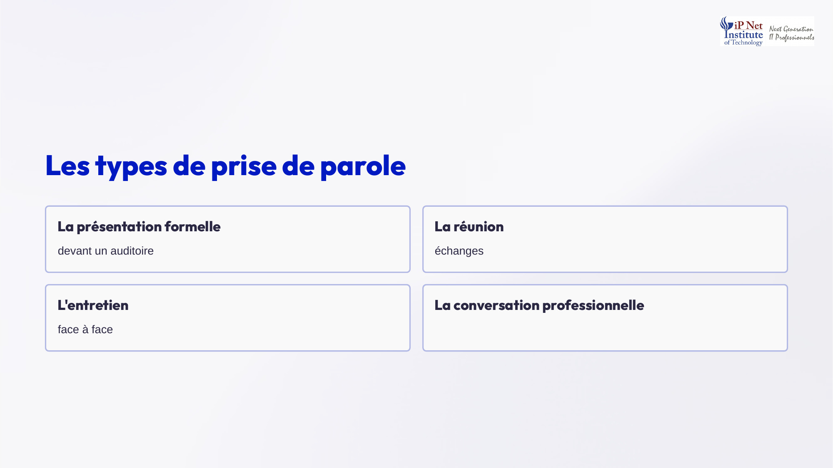
Notes:
On distingue quatre types de prise de parole professionnelle. La présentation formelle, devant un auditoire, comme un exposé ou une conférence. La réunion, faite d'échanges entre plusieurs participants. L'entretien, en face à face, comme un entretien de recrutement ou d'évaluation. Et la conversation professionnelle, plus informelle, avec un collègue ou un partenaire. Chacun de ces types demande des compétences un peu différentes, mais tous reposent sur les mêmes bases que nous étudions aujourd'hui. Vous les pratiquerez tous au cours de votre carrière.

Slide 7

Notes:
Quels sont les facteurs de succès d'une prise de parole ? Ils sont cinq. La préparation, qui reste le facteur le plus important. La connaissance de l'auditoire, pour adapter son message. La clarté du message, avec quelques idées fortes plutôt qu'une accumulation d'informations. La maîtrise de la voix et du corps, qui donne de l'assurance. Et la capacité à interagir avec l'auditoire, en posant des questions, en répondant aux réactions, et en gardant le contact tout au long de l'intervention.

Slide 8
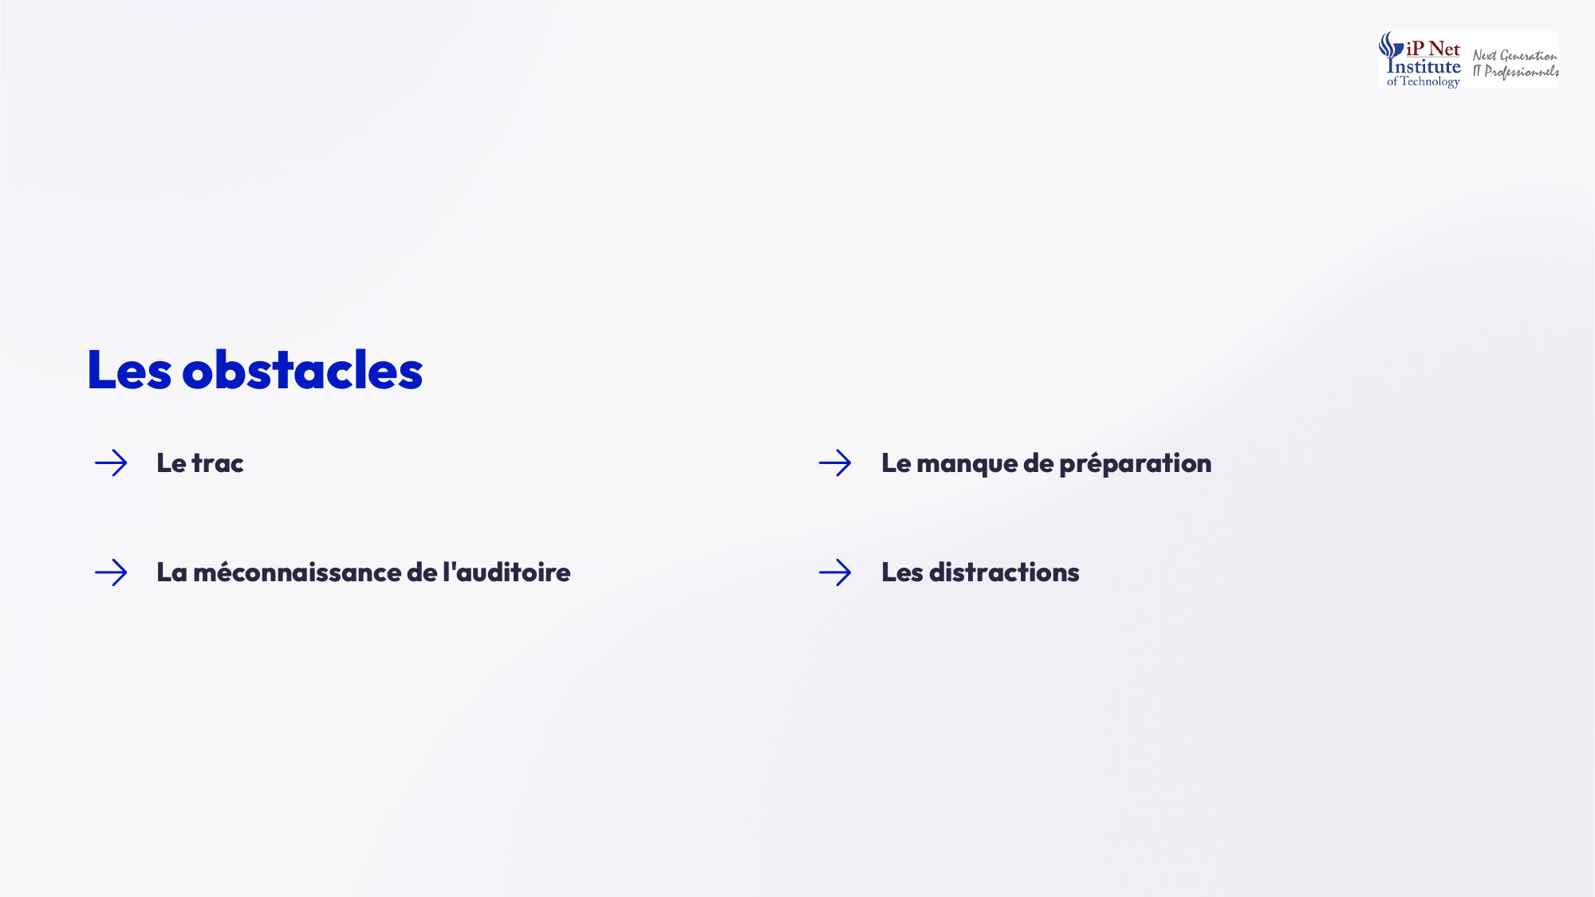
Notes:
Quatre obstacles menacent la prise de parole. Le trac, cette anxiété qui peut faire perdre ses moyens, et que nous étudierons au chapitre trois. Le manque de préparation, qui se voit immédiatement et fragilise l'orateur. La méconnaissance de l'auditoire, qui conduit à un message mal adapté, trop technique ou trop simple. Et les distractions, comme un téléphone qui sonne, un bruit extérieur, ou un problème technique. Les connaître permet de mieux les anticiper et de les surmonter. Un orateur averti en vaut deux.

Slide 9
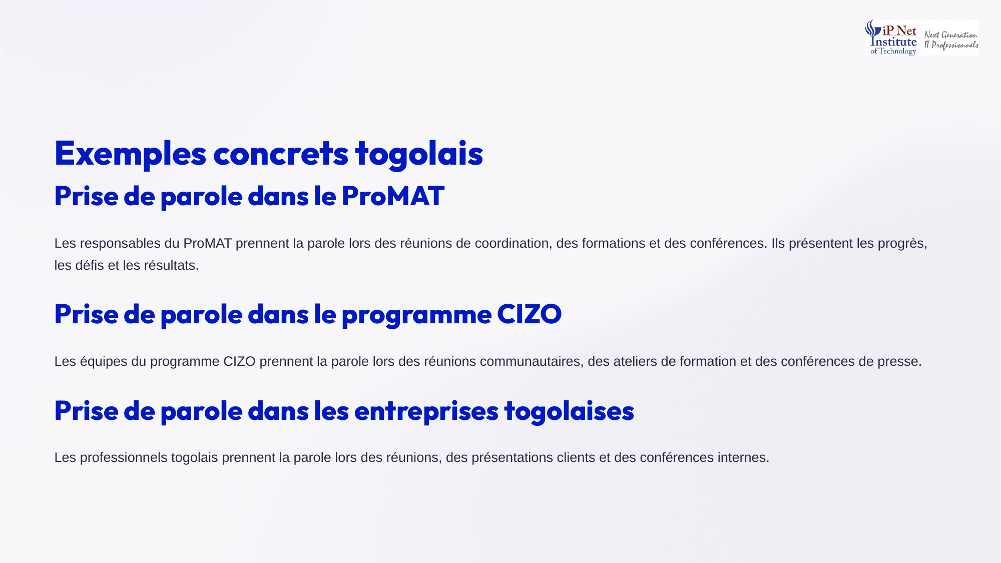
Notes:
Voyons des exemples togolais. Les responsables du ProMAT prennent la parole lors des réunions de coordination, des formations et des conférences, pour présenter les progrès, les défis et les résultats du projet. Les équipes du programme CIZO prennent la parole lors des réunions communautaires, des ateliers de formation, et parfois des conférences de presse. Et dans les entreprises togolaises, les professionnels s'expriment lors des réunions, des présentations aux clients, et des conférences internes. La parole est partout. Chacun de ces moments se prépare avec soin.

Slide 10

Notes:
Faisons la synthèse du chapitre. La prise de parole en public est une compétence essentielle pour tout professionnel. Elle comprend quatre composantes, le message, la voix, le corps, et le contact avec l'auditoire. Ses facteurs de succès sont la préparation, la connaissance de l'auditoire, la clarté du message, et la maîtrise de soi. Retenez surtout ceci. Une bonne prise de parole ne relève pas d'un don inné. Elle est d'abord le résultat d'une préparation sérieuse et d'un entraînement régulier. Passons au chapitre suivant.

Slide 11
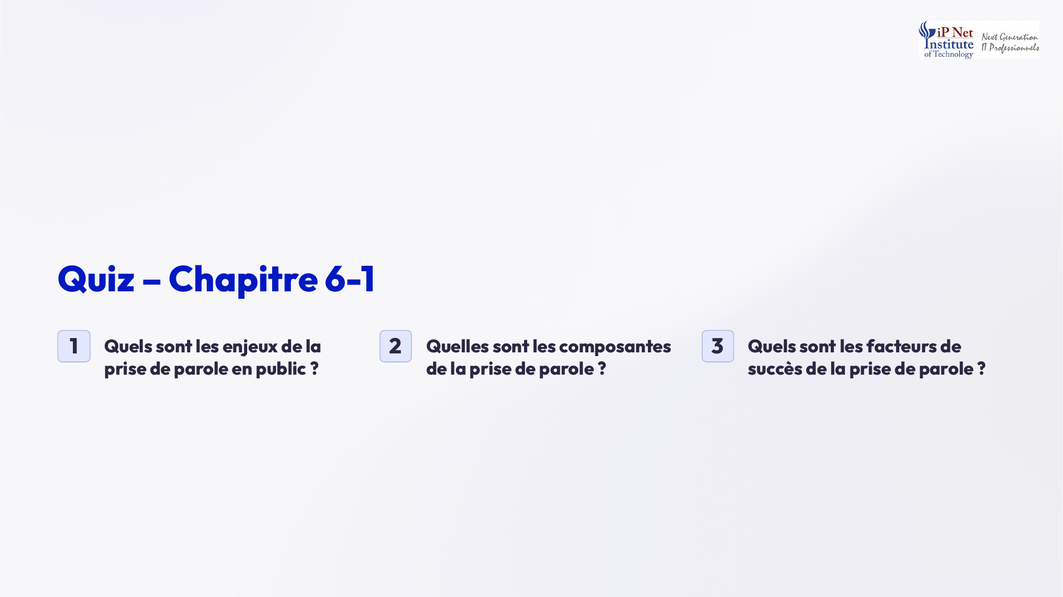
Notes:
Voici les réponses au quiz. Quels sont les enjeux de la prise de parole en public ? Présenter des projets, défendre des idées, convaincre et mobiliser, avec un impact possible sur la carrière. Quelles sont ses composantes ? Le message, la voix, le corps et le contact avec l'auditoire. Et quels sont ses facteurs de succès ? La préparation, la connaissance de l'auditoire, la clarté du message, la maîtrise de la voix et du corps, et la capacité à interagir avec le public.

Slide 12

Notes:
Passons au deuxième chapitre, consacré à la structuration d'une présentation. Une présentation bien structurée est essentielle pour la clarté et l'impact du message. Elle facilite la compréhension, car l'auditoire sait où l'on va. Et elle facilite la mémorisation, car des idées bien organisées se retiennent plus facilement. À l'oral, le public ne peut pas revenir en arrière comme avec un texte écrit. La structure est donc encore plus importante qu'à l'écrit. Voyons comment la construire. Elle est votre meilleure alliée.

Slide 13

Notes:
La structuration d'une présentation suit six étapes. Un, définir l'objectif, ce que vous voulez que le public sache, pense ou fasse à la fin. Deux, analyser l'auditoire, comme nous l'avons vu en séance trois. Trois, collecter le contenu, les faits, les chiffres et les exemples. Quatre, organiser ce contenu dans un ordre logique. Cinq, préparer les supports, comme les diapositives. Et six, répéter, plusieurs fois, à voix haute. Cette dernière étape est trop souvent négligée, et pourtant elle fait toute la différence.

Slide 14
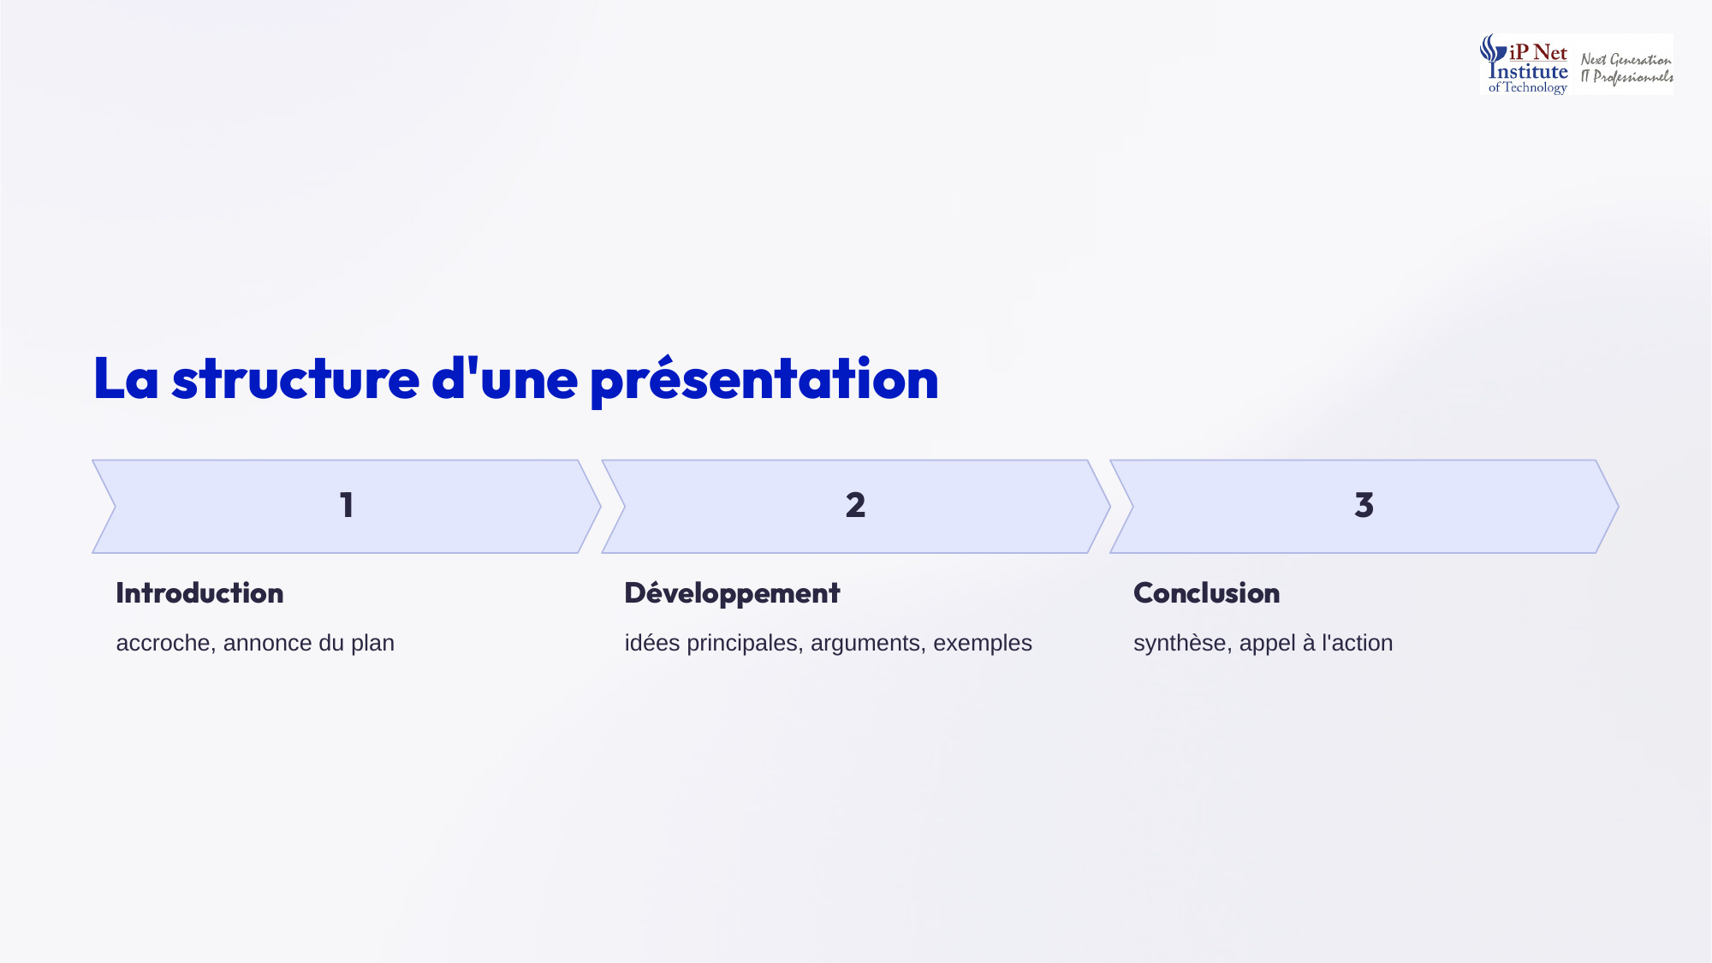
Notes:
Toute présentation suit une structure en trois parties. L'introduction, qui commence par une accroche pour capter l'attention, puis annonce le plan. Le développement, qui présente les idées principales, les arguments et les exemples. Et la conclusion, qui fait la synthèse, et se termine par un appel à l'action, c'est-à-dire ce que vous attendez du public. Un conseil, préparez particulièrement le début et la fin. Ce sont les moments dont l'auditoire se souvient le mieux. Soignez votre accroche et votre phrase finale.

Slide 15
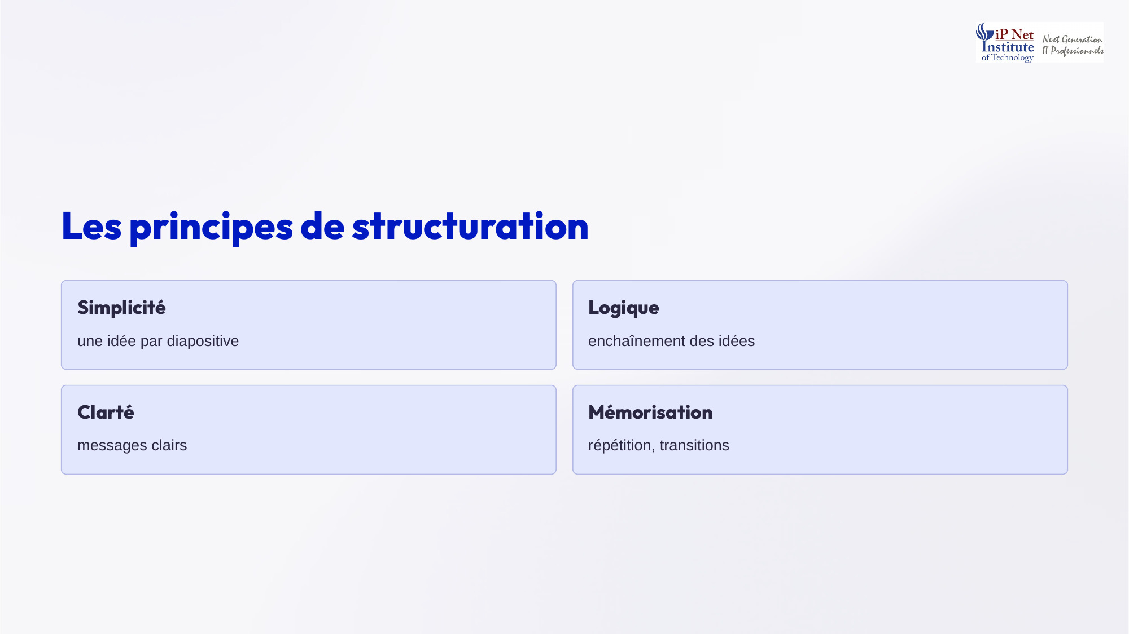
Notes:
La structuration repose sur quatre principes. La simplicité, avec une seule idée par diapositive. La logique, avec un enchaînement naturel des idées, où chaque partie prépare la suivante. La clarté, avec des messages courts et précis. Et la mémorisation, que l'on favorise par la répétition des idées clés et par des transitions claires. Ces principes peuvent sembler évidents, mais ils sont très souvent oubliés, notamment par les orateurs qui veulent tout dire en peu de temps. Appliquez-les à chaque présentation, sans exception.

Slide 16
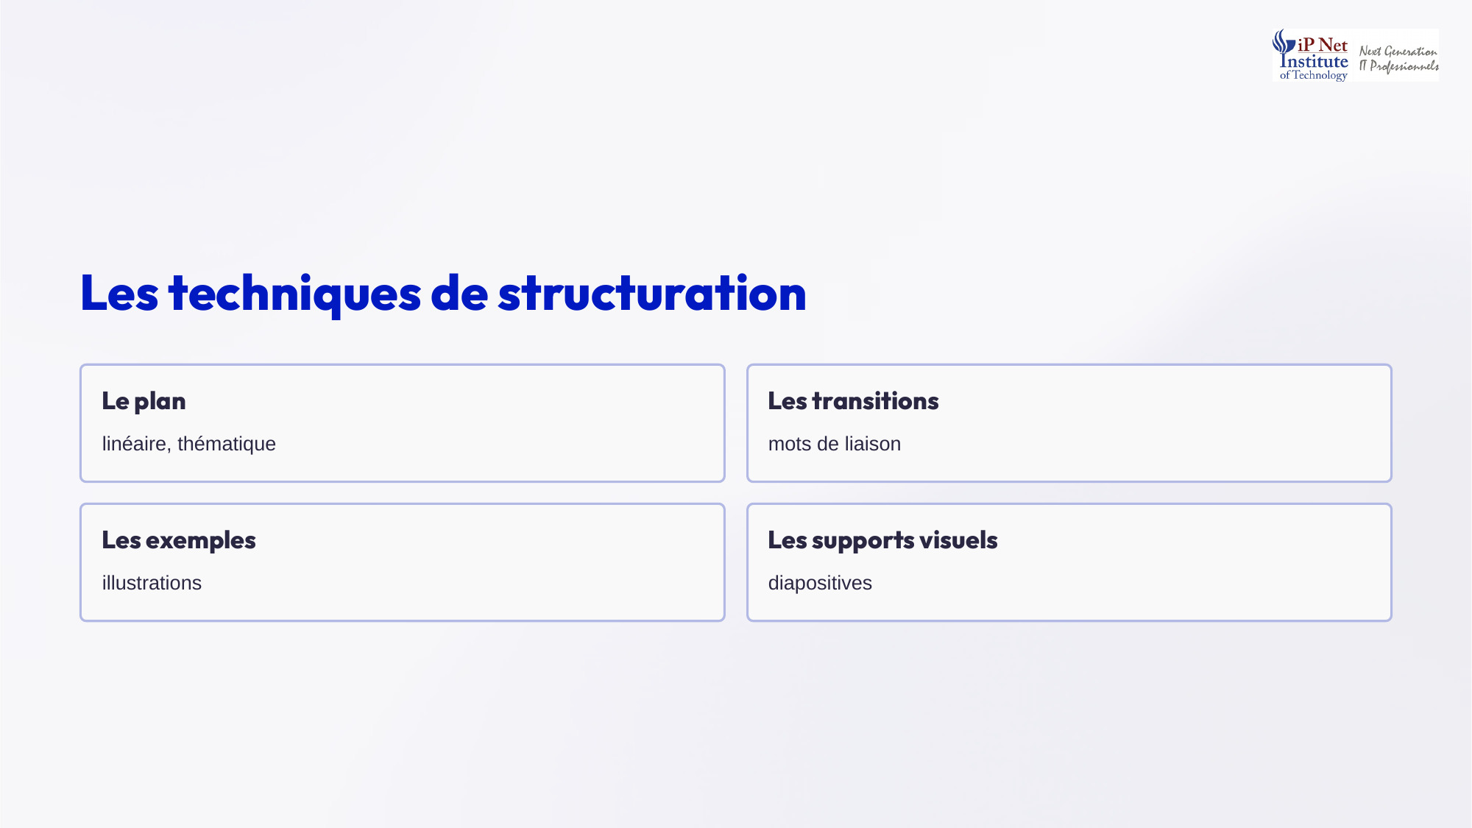
Notes:
Quatre techniques aident à structurer. Le plan, qui peut être linéaire, chronologique par exemple, ou thématique, organisé par sujets. Les transitions, avec des mots de liaison comme d'abord, ensuite, par ailleurs, ou enfin, qui guident l'auditoire d'une partie à l'autre. Les exemples, qui illustrent les idées abstraites et les rendent concrètes. Et les supports visuels, comme les diapositives, qui appuient le discours. Attention, les diapositives soutiennent l'orateur, elles ne doivent jamais le remplacer. Combinez-les selon le sujet et le public.

Slide 17

Notes:
Voici les erreurs à éviter. Un plan trop complexe, avec trop de parties, que l'auditoire n'arrive pas à suivre. Des messages confus, sans idée principale claire. Des diapositives surchargées, remplies de texte, que le public lit au lieu de vous écouter. Et l'absence de conclusion, qui laisse l'auditoire sans synthèse ni message final. Petit quiz. Combien d'idées principales mettre sur une diapositive ? Une seule, selon le principe de simplicité. Bravo si vous aviez trouvé. Un message par diapositive suffit.

Slide 18
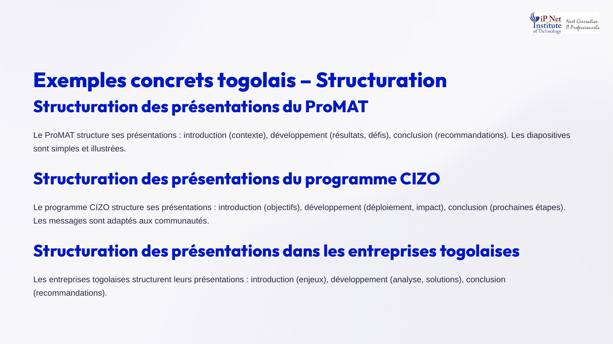
Notes:
Voyons des exemples togolais. Le ProMAT structure ses présentations en trois temps, une introduction sur le contexte, un développement sur les résultats et les défis, et une conclusion avec des recommandations. Ses diapositives sont simples et illustrées. Le programme CIZO présente ses objectifs, puis le déploiement et l'impact, et enfin les prochaines étapes, avec des messages adaptés aux communautés. Les entreprises togolaises, elles, présentent les enjeux, puis l'analyse et les solutions, et enfin leurs recommandations. La structure reste la même, seul le contenu change.

Slide 19
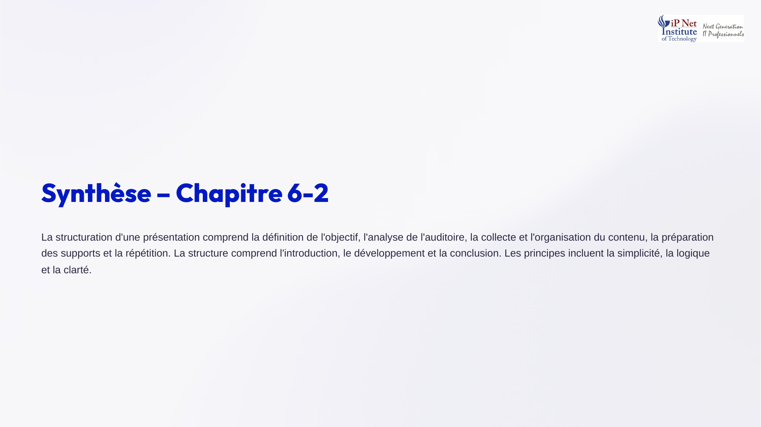
Notes:
Synthèse du chapitre. La structuration d'une présentation suit six étapes, la définition de l'objectif, l'analyse de l'auditoire, la collecte et l'organisation du contenu, la préparation des supports, et la répétition. La structure comprend l'introduction, le développement et la conclusion. Et ses principes sont la simplicité, la logique, la clarté et la mémorisation. Si vous appliquez cette méthode à chaque présentation, vous gagnerez en clarté, mais aussi en confiance, car une présentation bien structurée rassure l'orateur lui-même. Passons maintenant à la gestion du trac.

Slide 20
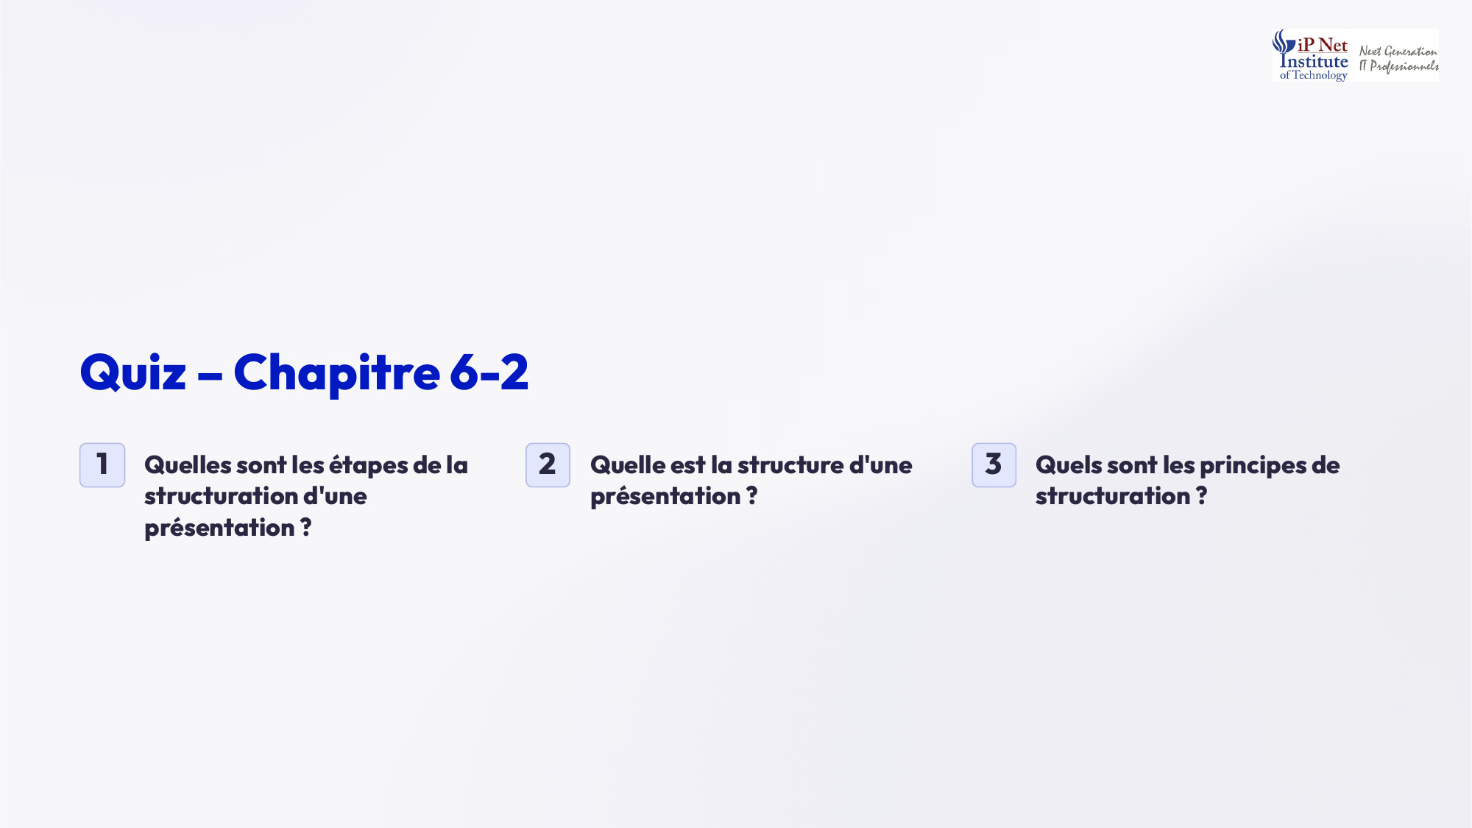
Notes:
Voici les réponses au quiz. Quelles sont les étapes de la structuration d'une présentation ? Définir l'objectif, analyser l'auditoire, collecter le contenu, l'organiser, préparer les supports, et répéter. Quelle est la structure d'une présentation ? Une introduction avec accroche et annonce du plan, un développement avec les idées et les exemples, et une conclusion avec la synthèse et l'appel à l'action. Et quels sont les principes de structuration ? La simplicité, la logique, la clarté et la mémorisation. Retenez bien ces trois réponses.

Slide 21

Notes:
Abordons le troisième chapitre, consacré à la gestion du trac. Le trac est une réaction émotionnelle très fréquente, avant et pendant une prise de parole. Même les orateurs les plus expérimentés le ressentent. Certains comédiens disent d'ailleurs qu'un peu de trac les aide à être plus concentrés. L'objectif n'est donc pas de le faire disparaître complètement, mais de le gérer, pour qu'il ne vous empêche pas de communiquer efficacement. Voyons ce qu'il est, d'où il vient, et comment le maîtriser.

Slide 22
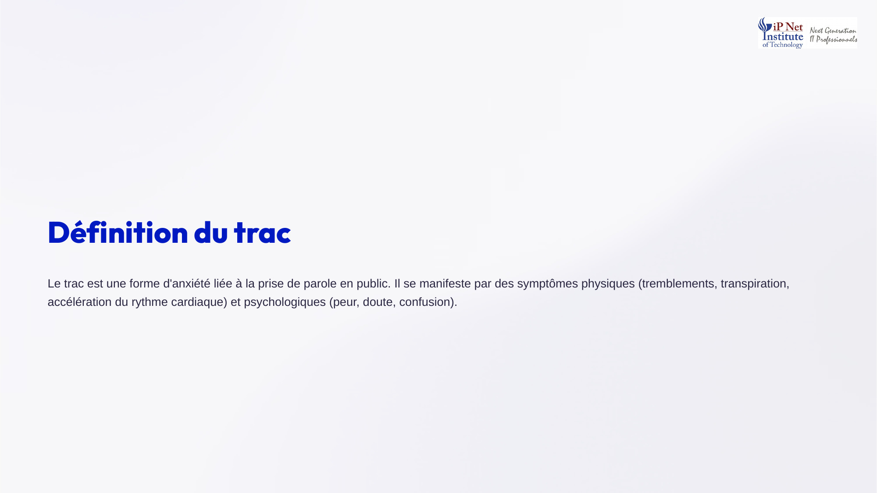
Notes:
Définissons le trac. C'est une forme d'anxiété liée à la prise de parole en public. Il se manifeste de deux façons. Par des symptômes physiques, comme les tremblements, la transpiration, ou l'accélération du rythme cardiaque. Et par des symptômes psychologiques, comme la peur, le doute, ou une certaine confusion dans les idées. Ces réactions sont naturelles. Elles correspondent à la façon dont notre corps réagit face à une situation perçue comme un défi ou un danger. Il n'y a donc pas de honte à le ressentir.

Slide 23

Notes:
Le trac a cinq causes principales. La peur du jugement, c'est-à-dire la crainte d'être mal perçu ou critiqué. Le manque de préparation, qui crée un sentiment d'insécurité. Le manque d'expérience, car on redoute davantage ce que l'on connaît mal. Les enjeux élevés, comme une soutenance ou une présentation devant la direction. Et les croyances limitantes, ces pensées négatives du type je ne suis pas doué pour parler en public. Identifier sa propre cause aide à choisir le bon remède. Chacun a les siennes.

Slide 24
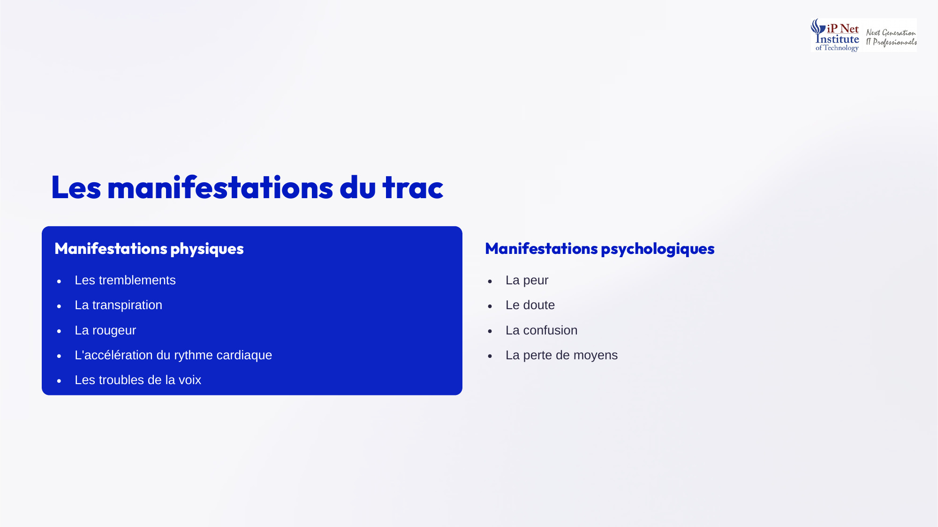
Notes:
Le trac se manifeste de plusieurs façons. Sur le plan physique, on observe les tremblements, la transpiration, la rougeur du visage, l'accélération du rythme cardiaque, et des troubles de la voix, qui devient tremblante ou trop aiguë. Sur le plan psychologique, on ressent la peur, le doute, la confusion, et parfois une véritable perte de moyens, avec le fameux trou de mémoire. Rassurez-vous, ces signes sont généralement beaucoup moins visibles pour le public que vous ne le pensez. Le public est souvent bienveillant.

Slide 25
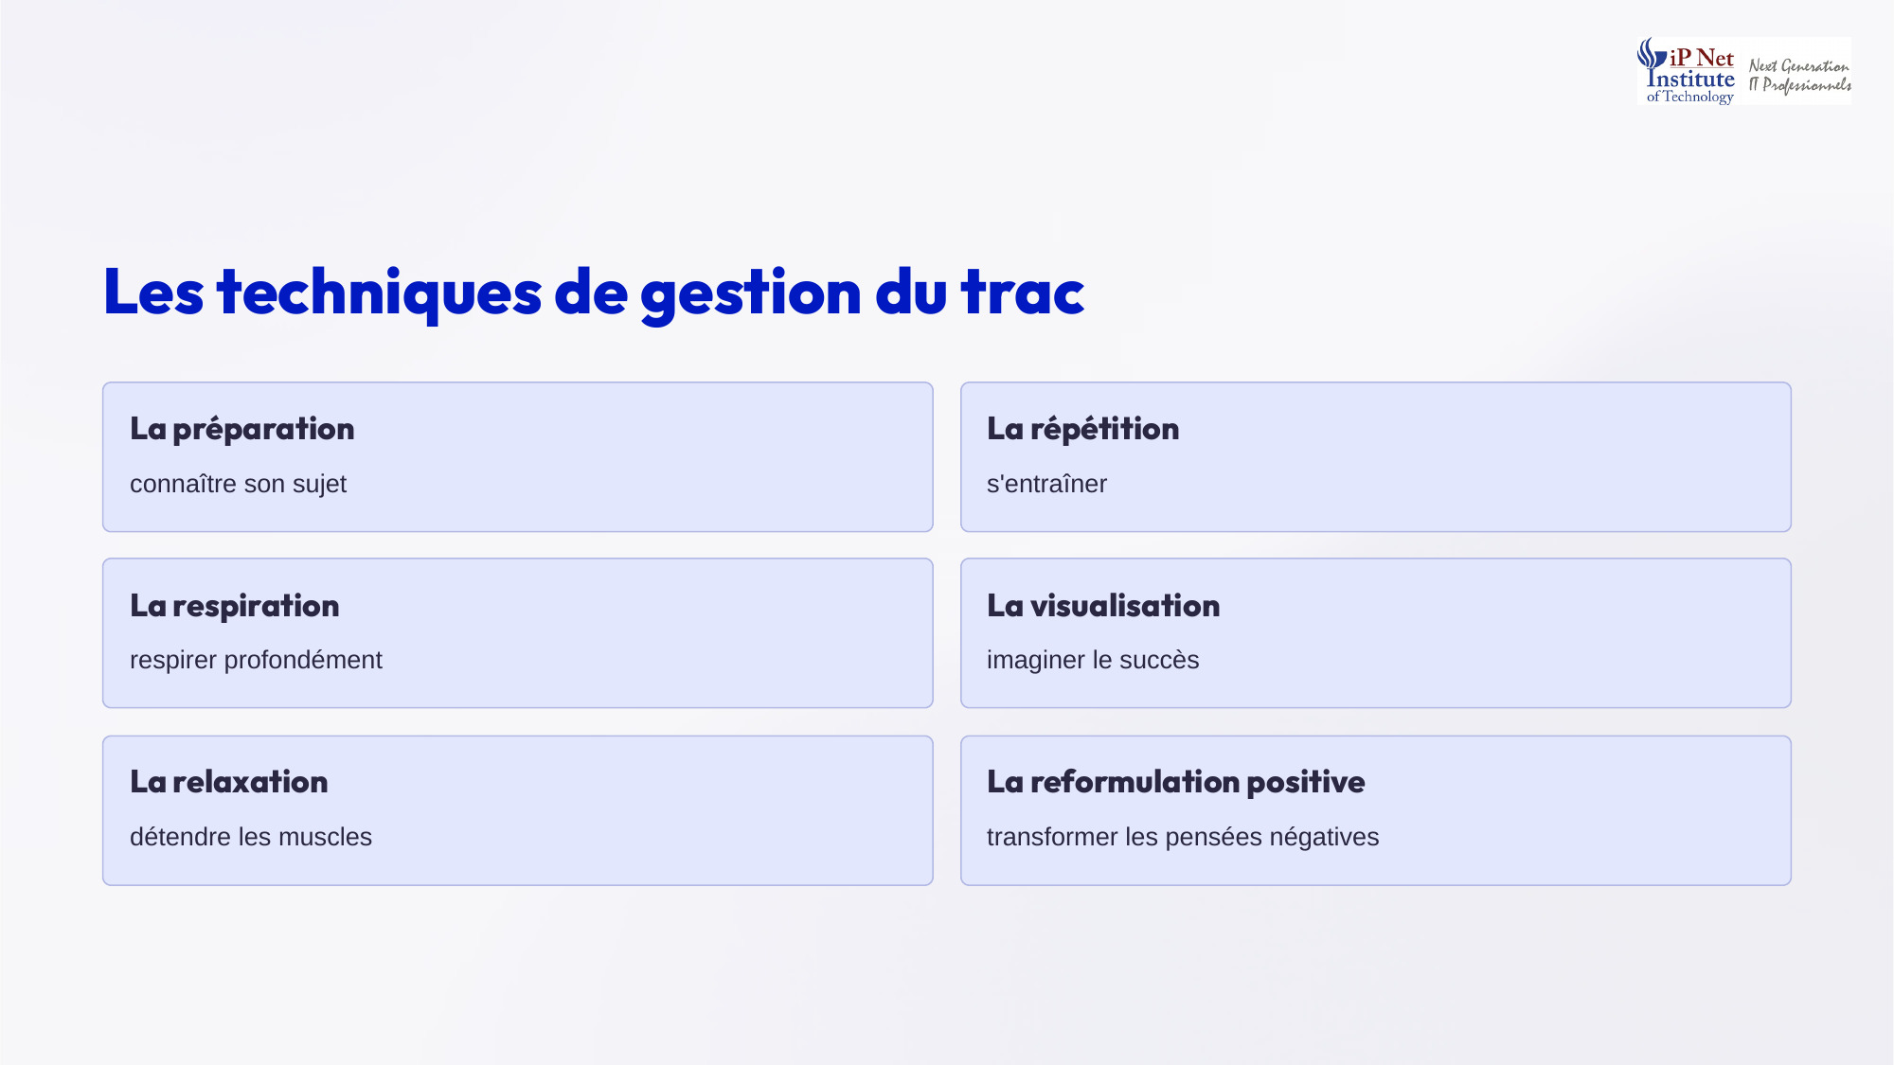
Notes:
Voici six techniques de gestion du trac. La préparation, pour bien connaître son sujet. La répétition, pour s'entraîner et gagner en aisance. La respiration, en respirant profondément pour calmer le corps. La visualisation, en imaginant à l'avance le succès de son intervention. La relaxation, en détendant les muscles crispés. Et la reformulation positive, qui transforme les pensées négatives. Par exemple, remplacer je vais échouer par je suis prêt, et j'ai des choses intéressantes à partager. Essayez-les pour trouver celles qui vous conviennent.

Slide 26

Notes:
Voici cinq bonnes pratiques pour le jour J. Arrivez en avance, pour ne pas ajouter le stress du retard. Prenez le temps de vous acclimater à la salle, en repérant l'espace, le matériel et l'emplacement du public. Établissez le contact visuel avec quelques visages bienveillants. Commencez par une accroche bien préparée, car les premières phrases réussies donnent confiance pour la suite. Et surtout, concentrez-vous sur votre message, et sur ce qu'il apporte au public, plutôt que sur vous-même. Le public est là pour vous écouter.

Slide 27

Notes:
Voyons des exemples togolais. Les responsables du ProMAT gèrent leur trac par la préparation, la répétition et la respiration. Ils connaissent bien leur sujet, et s'entraînent avant chaque présentation importante. Les équipes du programme CIZO gèrent leur trac par la préparation et par la proximité avec les communautés, en utilisant des supports simples et adaptés. Et les professionnels togolais progressent grâce à la formation, à la pratique, et parfois en participant à des ateliers de prise de parole. La pratique reste la clé.

Slide 28
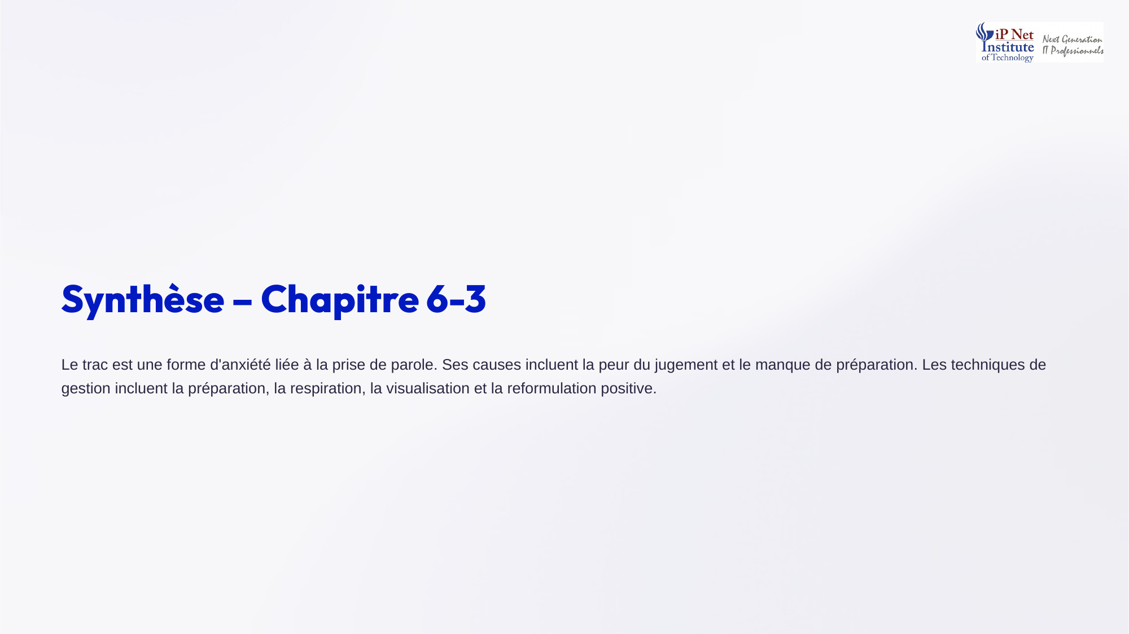
Notes:
Synthèse du chapitre. Le trac est une forme d'anxiété liée à la prise de parole, qui se manifeste par des symptômes physiques et psychologiques. Ses causes incluent la peur du jugement, le manque de préparation, le manque d'expérience, les enjeux élevés, et les croyances limitantes. Ses techniques de gestion incluent la préparation, la répétition, la respiration, la visualisation, la relaxation et la reformulation positive. Retenez que le trac se gère, et qu'il diminue avec l'expérience. Courage, tout le monde peut y arriver.

Slide 29
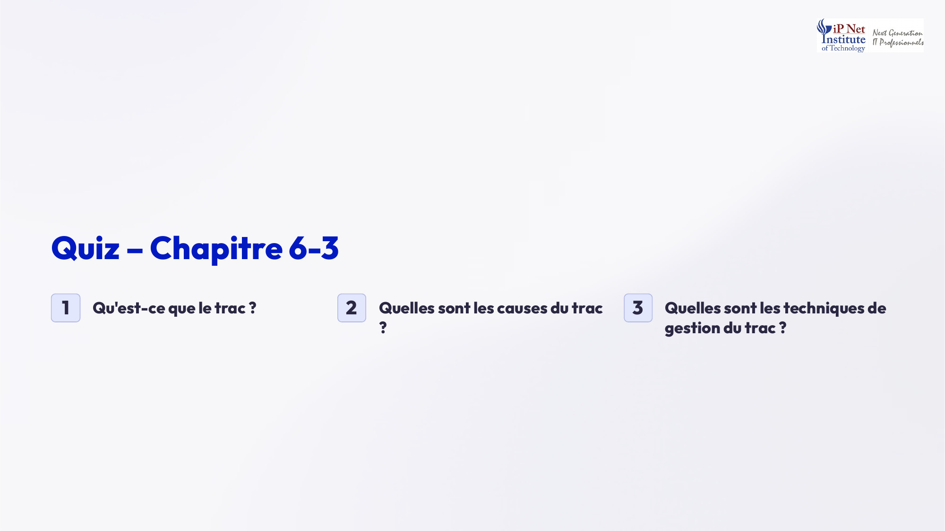
Notes:
Voici les réponses au quiz. Qu'est-ce que le trac ? C'est une forme d'anxiété liée à la prise de parole en public, avec des symptômes physiques et psychologiques. Quelles sont ses causes ? La peur du jugement, le manque de préparation, le manque d'expérience, les enjeux élevés et les croyances limitantes. Et quelles sont les techniques de gestion du trac ? La préparation, la répétition, la respiration, la visualisation, la relaxation et la reformulation positive. Bravo si vous aviez tout juste.

Slide 30
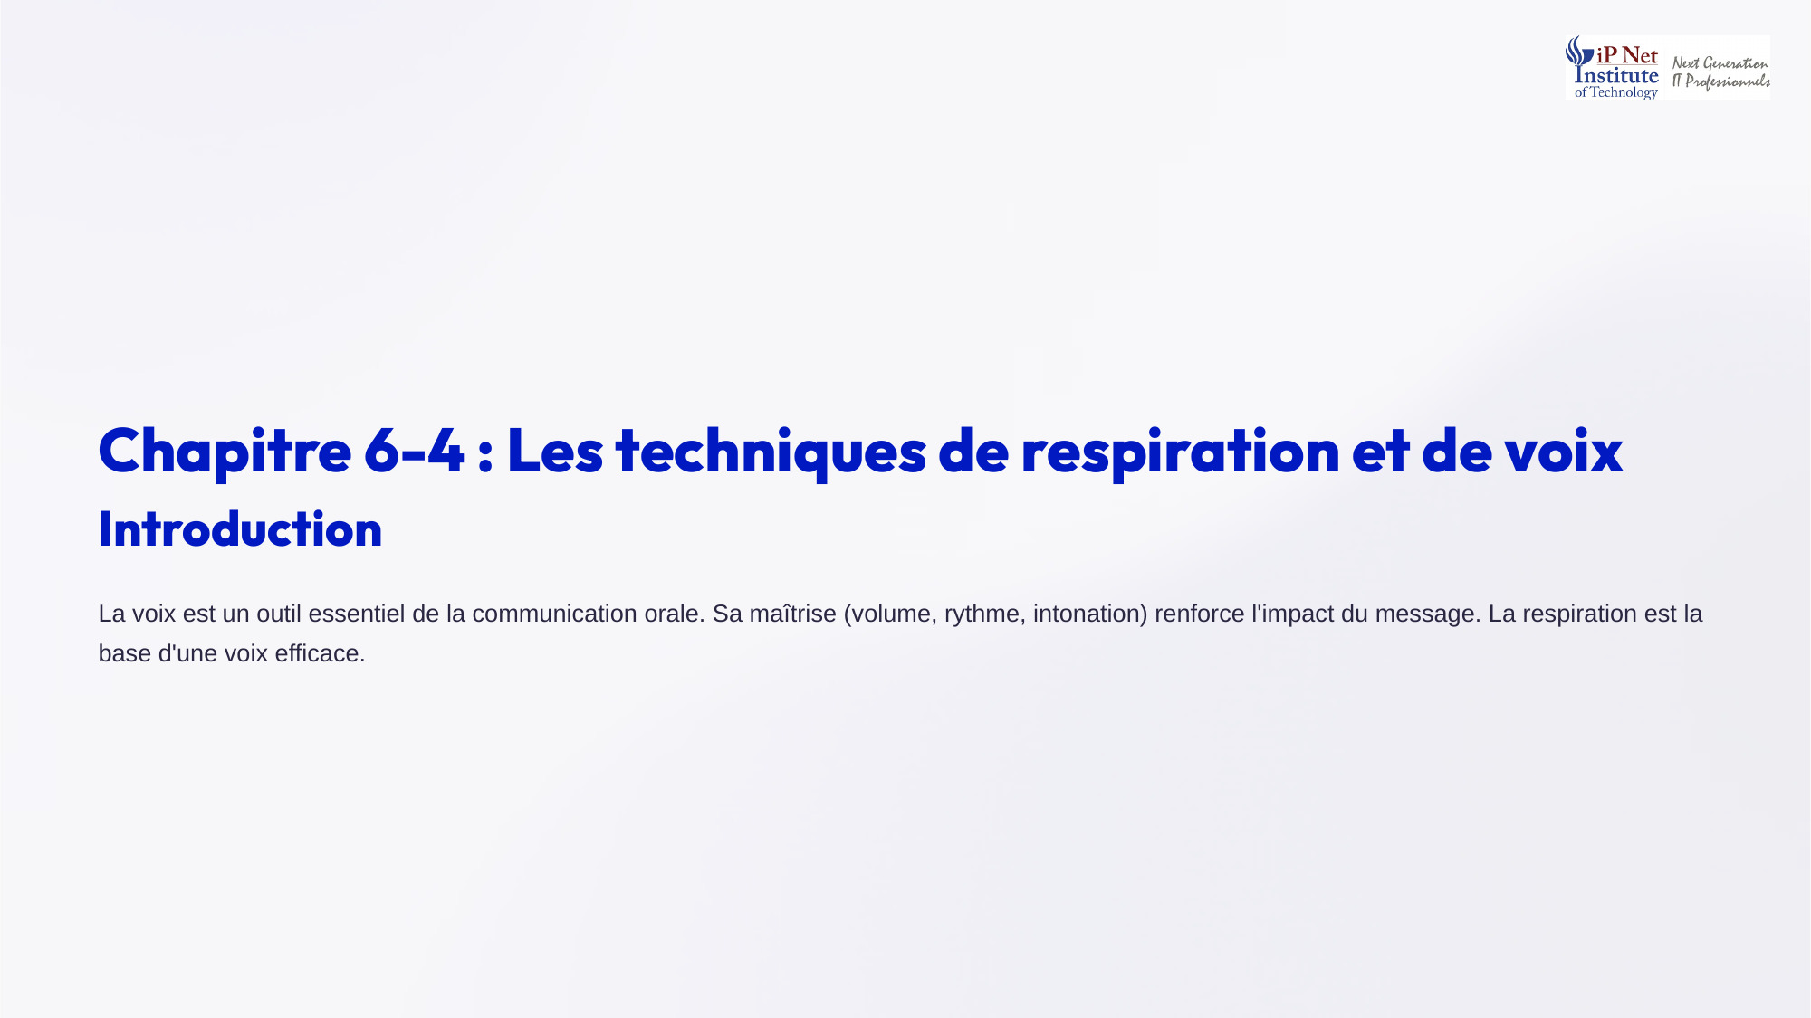
Notes:
Passons au quatrième et dernier chapitre, consacré aux techniques de respiration et de voix. La voix est un outil essentiel de la communication orale. Sa maîtrise, c'est-à-dire le contrôle du volume, du rythme et de l'intonation, renforce considérablement l'impact du message. Et la base d'une voix efficace, c'est la respiration. Une voix bien soutenue par le souffle porte plus loin, se fatigue moins, et inspire davantage confiance. Voyons comment travailler ces deux éléments. Commençons par la respiration. Elle conditionne tout le reste.

Slide 31

Notes:
La respiration est essentielle pour une voix claire et puissante. On distingue deux façons de respirer. La respiration superficielle, dite thoracique, se fait par le haut de la poitrine. Elle fatigue la voix, et limite son volume. La respiration profonde, dite diaphragmatique, mobilise le ventre et le diaphragme. Elle soutient la voix, et permet un bien meilleur contrôle. Les chanteurs et les comédiens s'entraînent justement à respirer de cette manière, et les orateurs ont tout intérêt à faire de même.

Slide 32
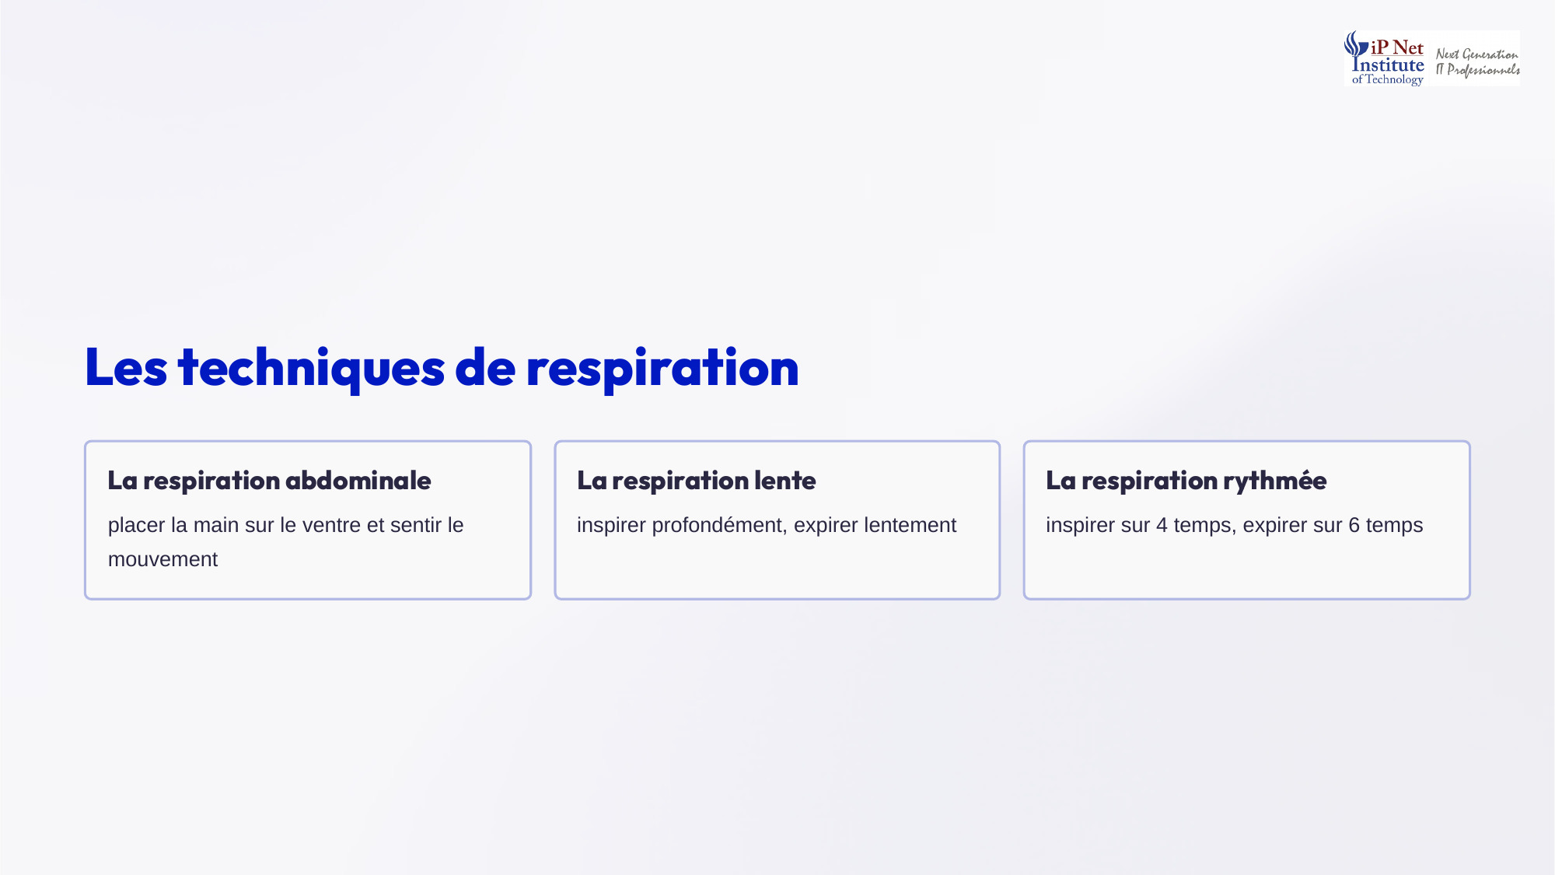
Notes:
Voici trois techniques de respiration. La respiration abdominale, placez une main sur le ventre, et sentez-le se gonfler à l'inspiration et se creuser à l'expiration. La respiration lente, inspirez profondément, puis expirez lentement, ce qui calme aussi le trac. Et la respiration rythmée, inspirez en comptant jusqu'à quatre, puis expirez en comptant jusqu'à six. Pratiquez ces exercices quelques minutes avant chaque prise de parole, vous sentirez rapidement la différence. Ils ne prennent que quelques minutes. Essayez dès aujourd'hui.

Slide 33
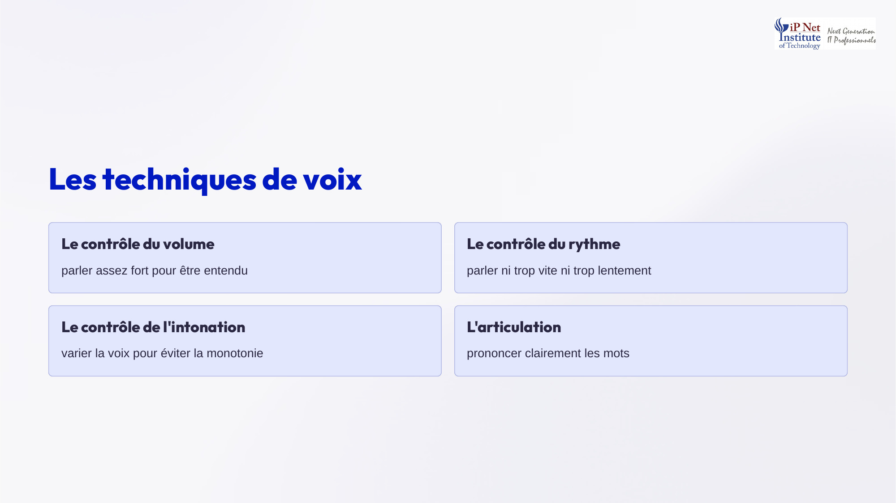
Notes:
Voici quatre techniques de voix. Le contrôle du volume, parler assez fort pour être entendu par toute la salle, y compris au fond. Le contrôle du rythme, ne parler ni trop vite, ce qui empêche de suivre, ni trop lentement, ce qui ennuie. Le contrôle de l'intonation, en variant la voix pour éviter la monotonie, et souligner les idées importantes. Et l'articulation, en prononçant clairement chaque mot. Les pauses, enfin, sont précieuses, elles laissent au public le temps de comprendre.

Slide 34

Notes:
Trois exercices vocaux vous aideront à progresser. Les vocalises, qui consistent à chanter des voyelles, pour échauffer et assouplir la voix. Les virelangues, ces phrases difficiles à prononcer, comme les chaussettes de l'archiduchesse sont-elles sèches, archi-sèches, qui entraînent l'articulation. Et la lecture à voix haute, qui permet de travailler le rythme, le volume et l'intonation. Quelques minutes par jour suffisent. Comme pour un muscle, la voix se renforce avec un entraînement régulier. La régularité compte plus que la durée. Amusez-vous.

Slide 35
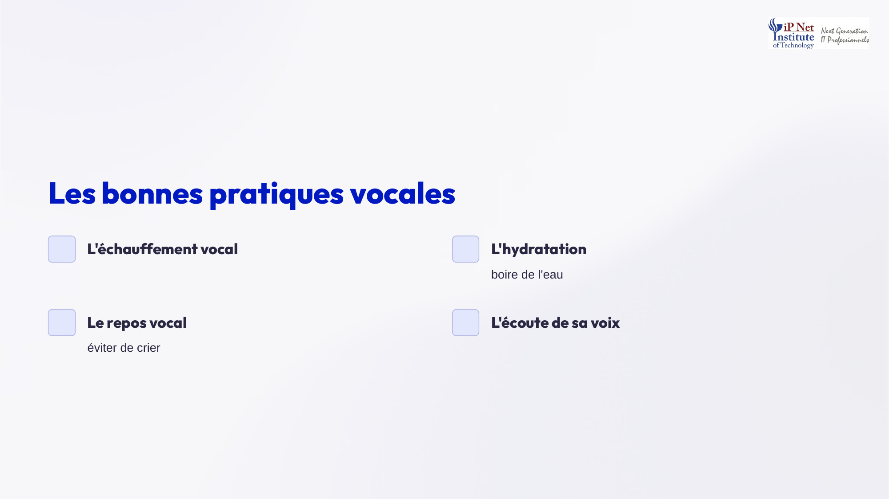
Notes:
Voici quatre bonnes pratiques vocales. L'échauffement vocal, avant chaque prise de parole importante, comme un sportif avant un match. L'hydratation, boire de l'eau régulièrement, car une gorge sèche fatigue la voix. Le repos vocal, en évitant de crier, et en ménageant sa voix avant une intervention. Et l'écoute de sa propre voix, par exemple en s'enregistrant, pour repérer ses tics, son débit ou sa monotonie. On est souvent surpris en se réécoutant, mais c'est très instructif. Prenez soin de votre voix.

Slide 36
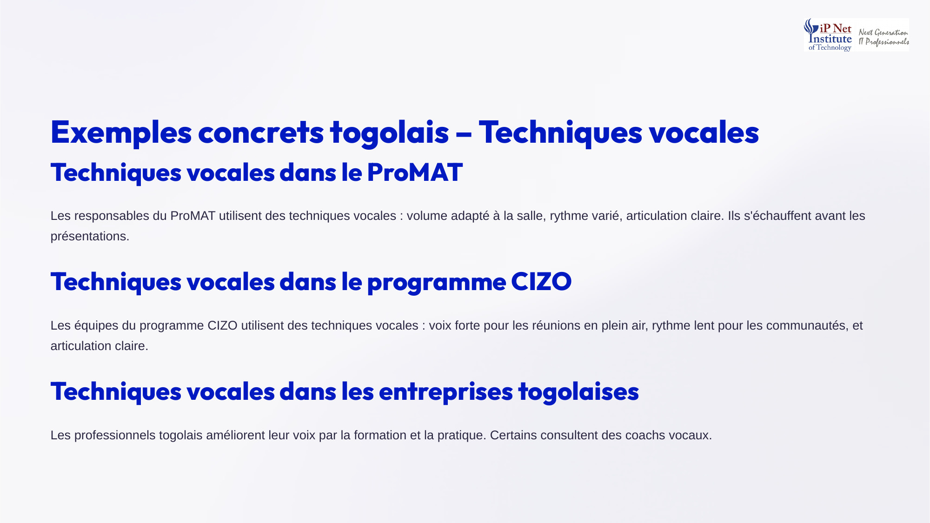
Notes:
Voyons des exemples togolais. Les responsables du ProMAT adaptent leur volume à la salle, varient leur rythme, articulent clairement, et s'échauffent avant leurs présentations. Les équipes du programme CIZO utilisent une voix forte lors des réunions en plein air, souvent organisées sous un arbre ou sur une place de village. Elles parlent lentement et articulent bien pour les communautés. Et certains professionnels togolais améliorent leur voix par la formation, la pratique, voire avec un coach vocal. La voix s'adapte toujours au contexte.

Slide 37

Notes:
Synthèse du chapitre. La respiration est la base d'une voix efficace. Les techniques de respiration incluent la respiration abdominale, la respiration lente et la respiration rythmée. Les techniques de voix incluent le contrôle du volume, du rythme, de l'intonation, et l'articulation. Enfin, les exercices vocaux, comme les vocalises, les virelangues et la lecture à voix haute, renforcent la maîtrise de la voix. Petit quiz. Quelle respiration soutient le mieux la voix ? La respiration diaphragmatique. Bravo si vous aviez trouvé.

Slide 38
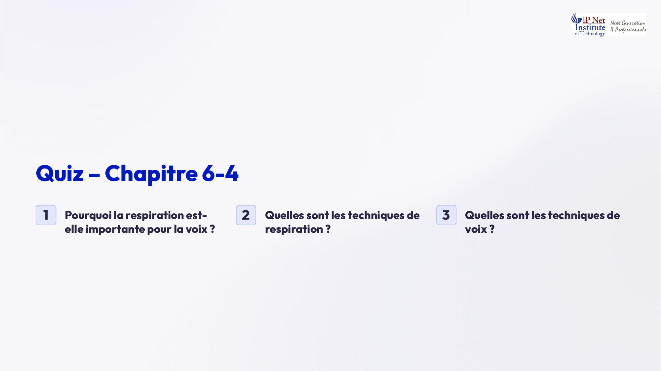
Notes:
Voici les réponses au quiz. Pourquoi la respiration est-elle importante pour la voix ? Parce qu'une respiration profonde soutient la voix, augmente son volume et permet un meilleur contrôle, alors qu'une respiration superficielle la fatigue. Quelles sont les techniques de respiration ? La respiration abdominale, la respiration lente et la respiration rythmée. Et quelles sont les techniques de voix ? Le contrôle du volume, du rythme et de l'intonation, et l'articulation. Bravo pour votre attention. Bonne révision. Et à la séance prochaine.

Slide 39
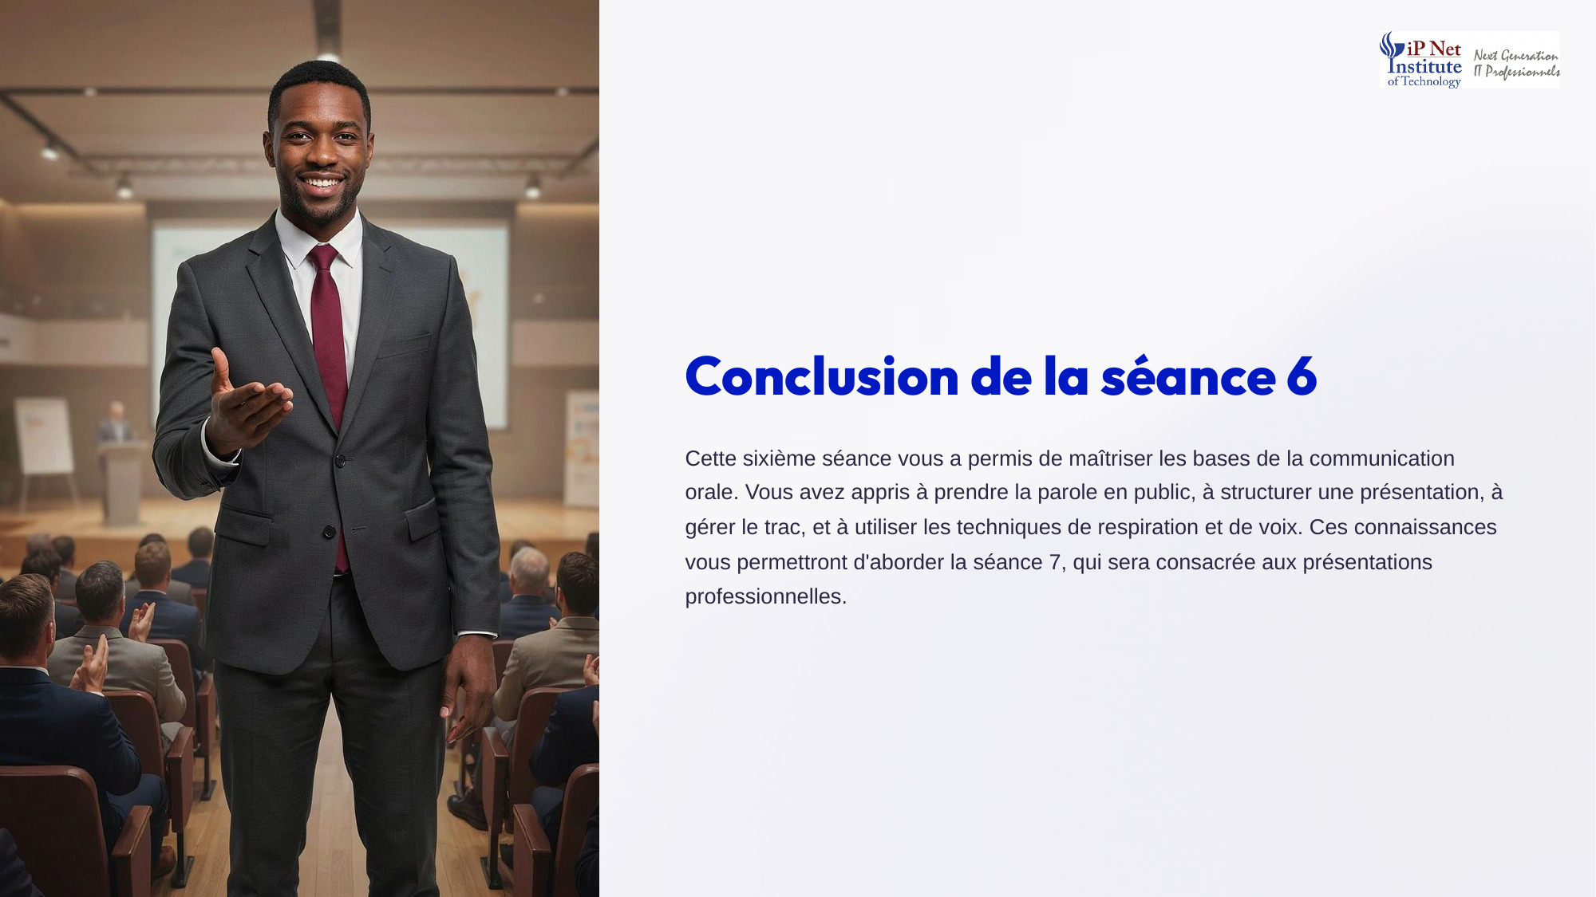
Notes:
Concluons cette sixième séance. Vous maîtrisez désormais les bases de la communication orale. Vous savez ce que sont les enjeux et les composantes de la prise de parole en public. Vous savez structurer une présentation, gérer votre trac, et utiliser les techniques de respiration et de voix. Il ne vous reste plus qu'à pratiquer, encore et encore. La séance sept sera consacrée aux présentations professionnelles. Merci pour votre attention, et à très bientôt. Bonne pratique à toutes et à tous.

